Slide 1
Kartézské genetické programování Obrazový filtr
Vojtěch Dvořák

Slide 2



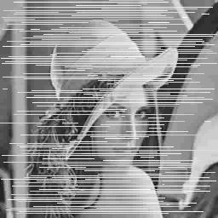
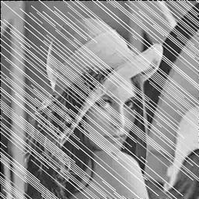
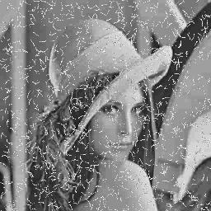
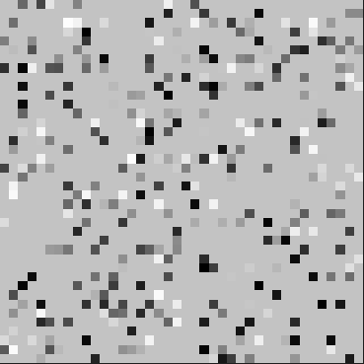
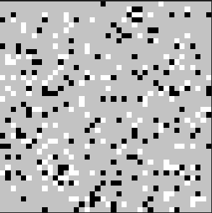


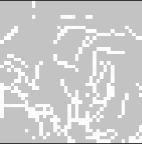
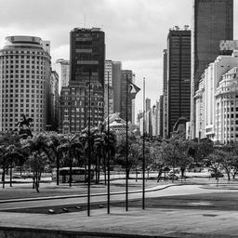
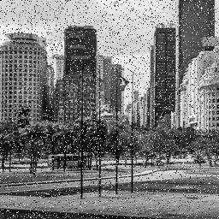
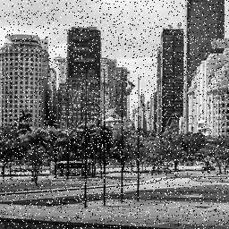
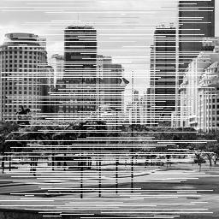
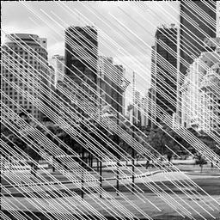
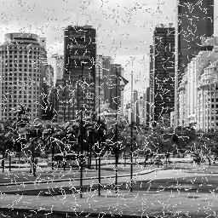
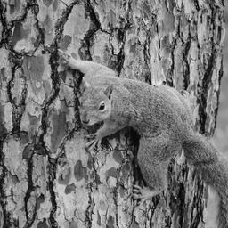


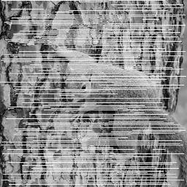
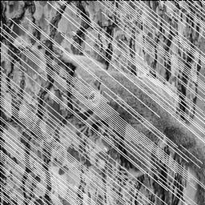
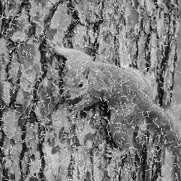
Trénovací a testovací data
Bez šumu
Gauss
S&P
Horizontální
linky
Diagonální
linky
„Scratches“
lena
city
squirrel
+ Horizontální linky a „Scratches“ s různými odstíny šedi

Slide 3
Společné parametry experimentů
Python, hal-cgp, Metacentrum
7 druhů šumu, 3 obrázky
MSE
12 jedinců v populaci, alespoň 1000 generací, podmínka detektoru: D > 127
Turnajový výběr, pravděpodobnost mutace většinou 0.1, křížení nepoužito
Funkce prvků v matici
Konstanta 255 | 255 | Dělení 4 | x / 4
Konstanta 0 | 0 | Sčítání | x₁ + x₂
Identita | x | Odčítání | x₁ - x₂
Inverze | 255 - x | Sčítání se sat. | x₁ + _{S} x₂
Maximum | max(x₁, x₂) | Odečítání se sat. | x₁ - _{S} x₂
Minimum | min(x₁, x₂) | Průměr | (x₁ + x₂) / 2
Dělení 2 | x / 2 | Podm. přiřazení | If x₁ > 127, x₂ else x₁
Vždy provedeno 30 běhů
při každém nastavení
Počáteční parametry CGP byly nastaveny na základě: Z. Vašíček, M. Bidlo: Evolutionary design of robust noise-specific image filters

Slide 4
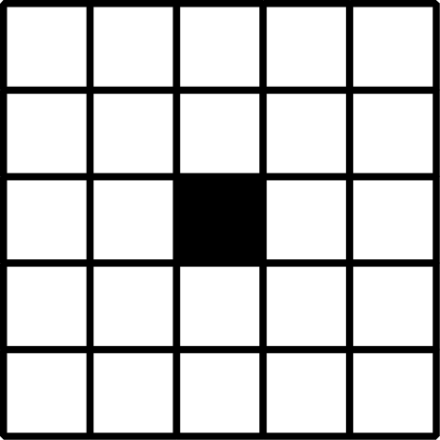
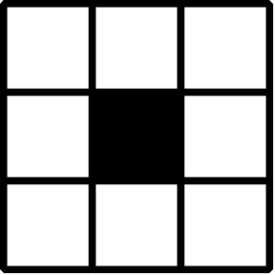



Přehled provedených experimentů
CGP obrazového filtru pro každý druh šumu zvlášť
Různé pravděpodobnosti mutací pro vybrané šumy (0.02, 0.1, 0.15)
Různé rozměry matice pro vybrané šumy (9x6, 2x10, 5x5)
Různé tvary a velikosti okolí pro vybrané šumy ( , , , , )
Univerzální filtr pro šumy Gauss a S&P

Slide 5
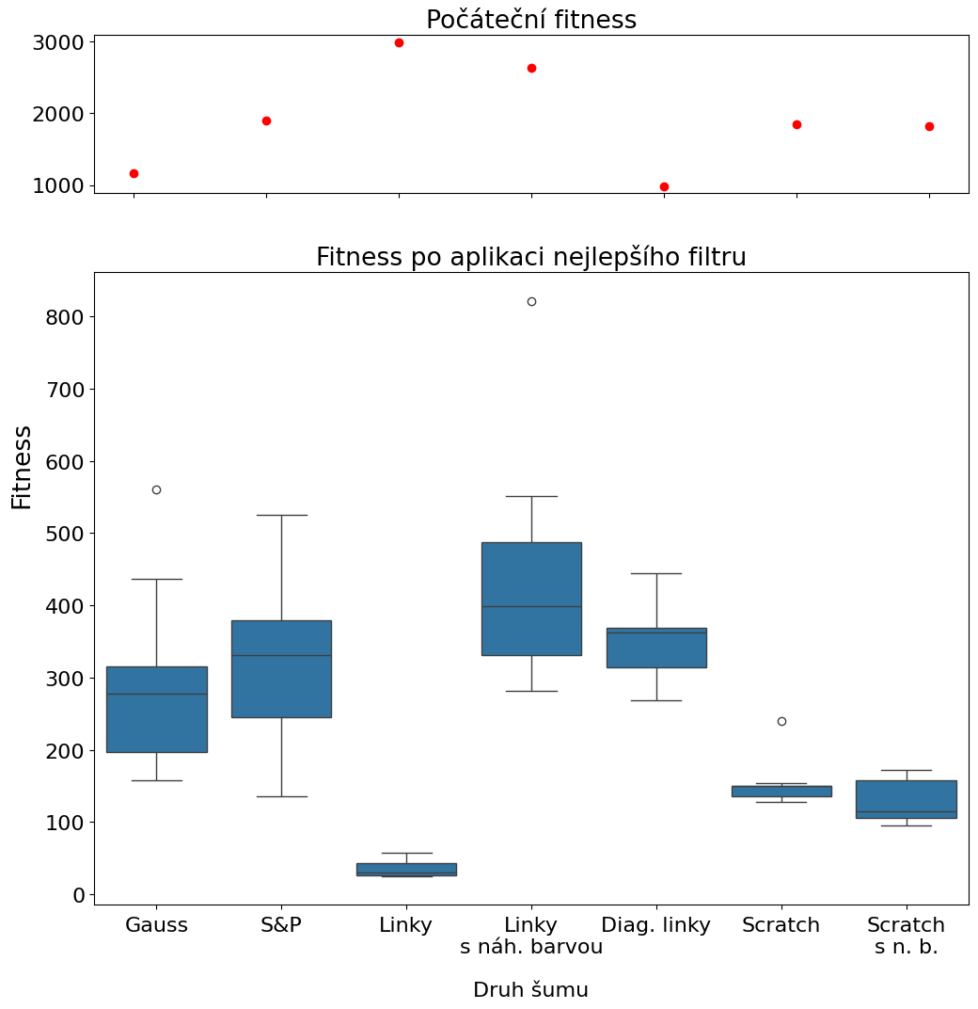
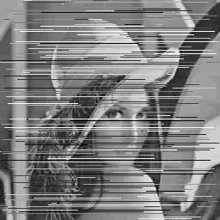
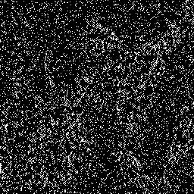
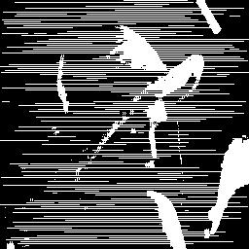
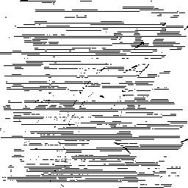


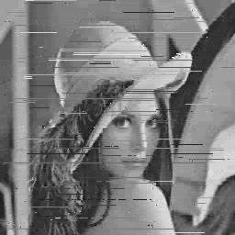
CGP obrazového filtru pro jednotlivé šumy
okno: 3x3, mut: 0.1, matice: 9x4:
S&P
Linky
Linky s náhodnou barvou

Slide 6
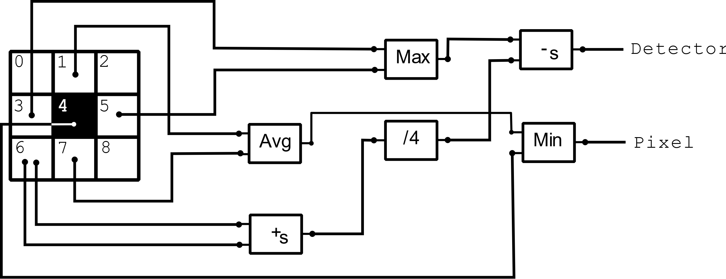
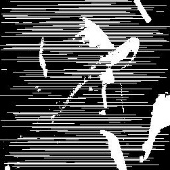


Nalezená řešení
Nejlepší filtr pro horizontální linky
Šum | Počet prvků
Gauss | 10
Linky | 6
Linky s náhodnou b. | 8
Diagonální linky | 7
Scratch | 7
Scratch s náhodnou b. | 9
S&P | 7
Výsledek pro Gaussovský šum

Slide 7
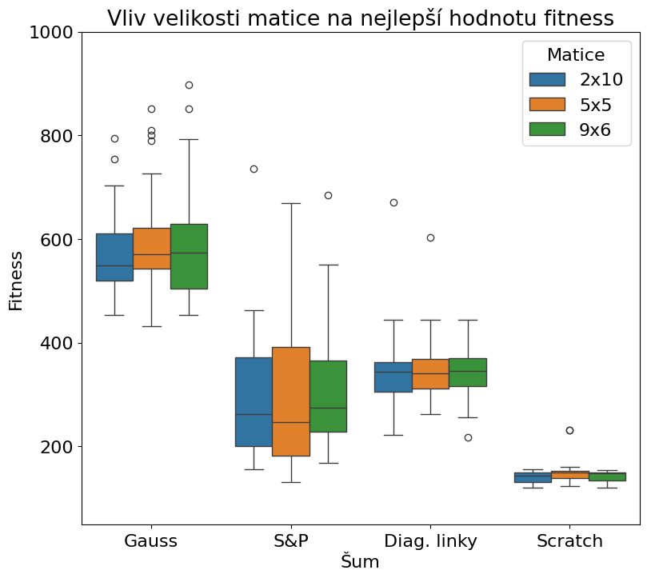
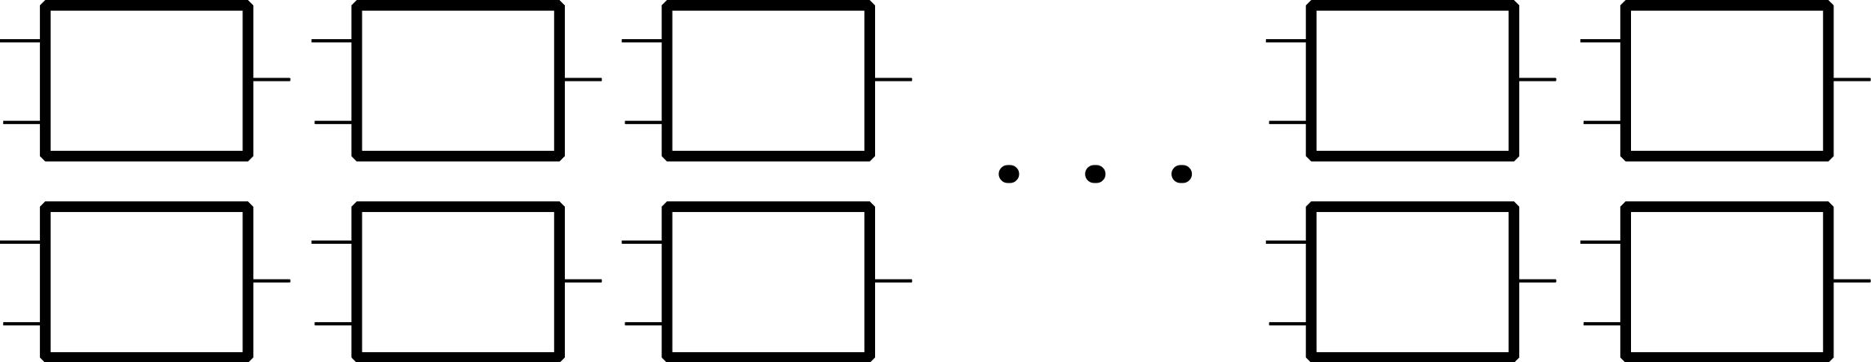
Vliv velikosti matice
Je rozdíl u Gauss mezi 2x10 a 5x5, 9x6
významný?
U-Test:
5x5
9x6
2x10
0.2062
0.5201
(Není)
10
2

Slide 8
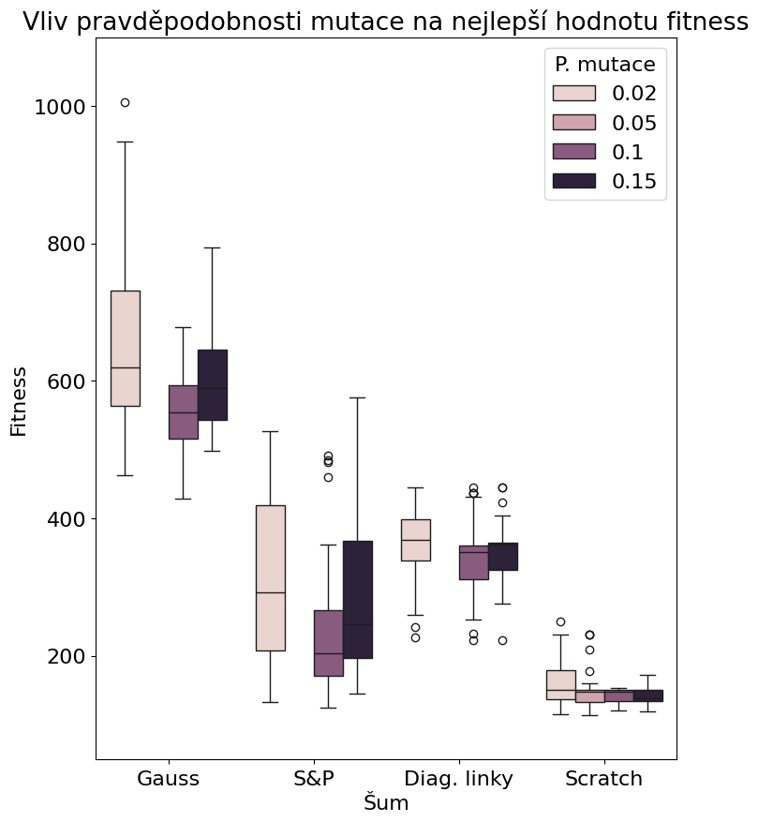
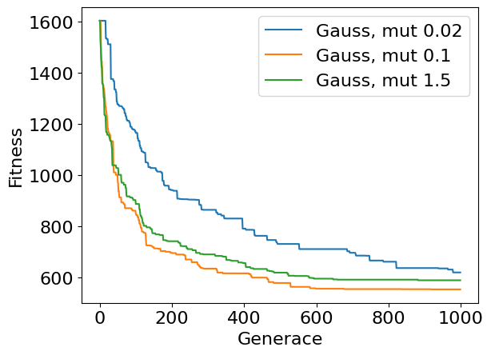
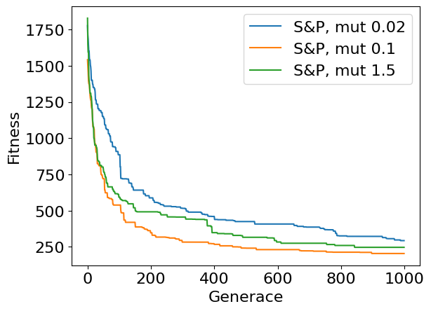
Vliv pravděpodobnosti mutace
Významnost rozdílů u Gauss. a S&P se nepodařilo ověřit statistickými testy (normalita, duplikované hodnoty)

Slide 9
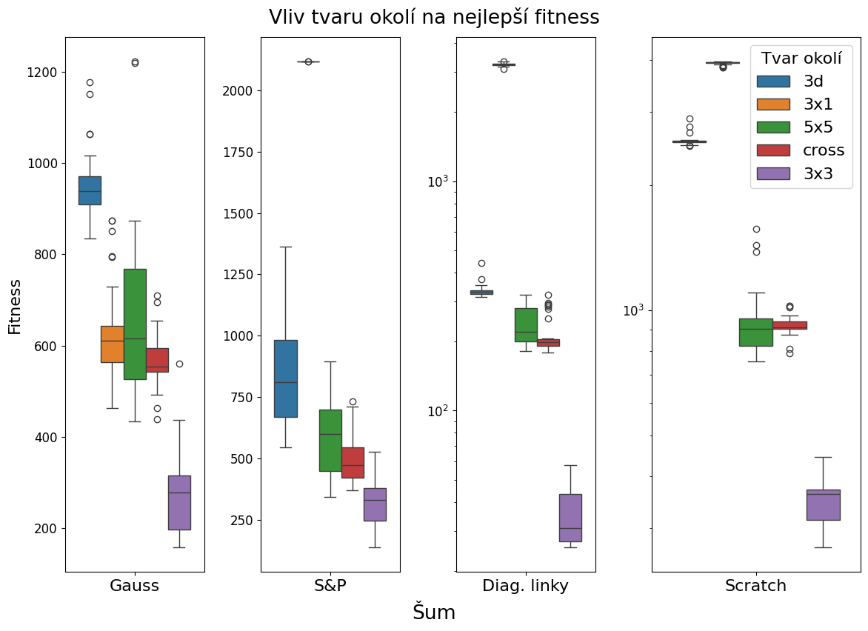

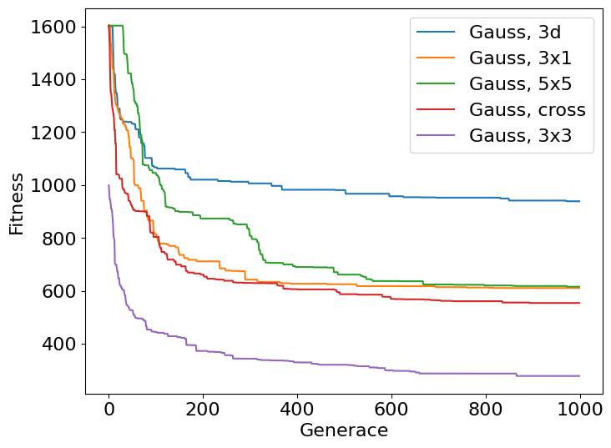
Vliv tvaru okolí pixelu (rozšíření pro předmět BIN)
3d
3x1
5x5
cross
3x3
Konv. křivky pro Gauss. šum

Slide 10
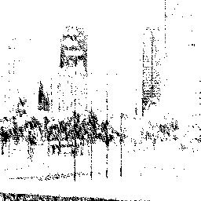
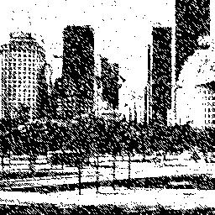


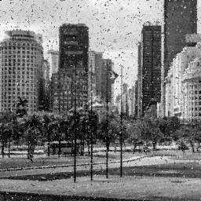
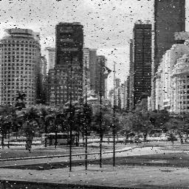

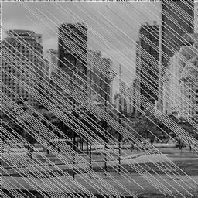
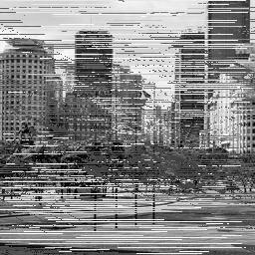
Vliv tvaru okolí pixelu (rozšíření pro předmět BIN)
Gauss. šum
D. linky
H. linky

Slide 11
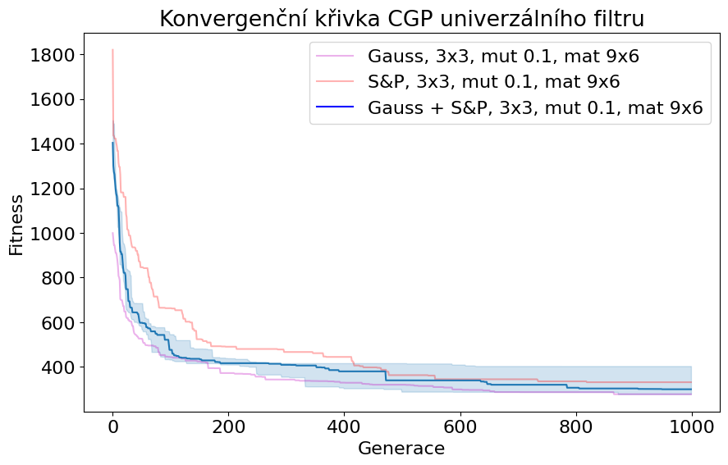
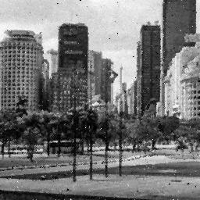
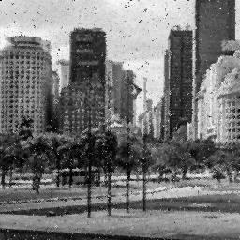
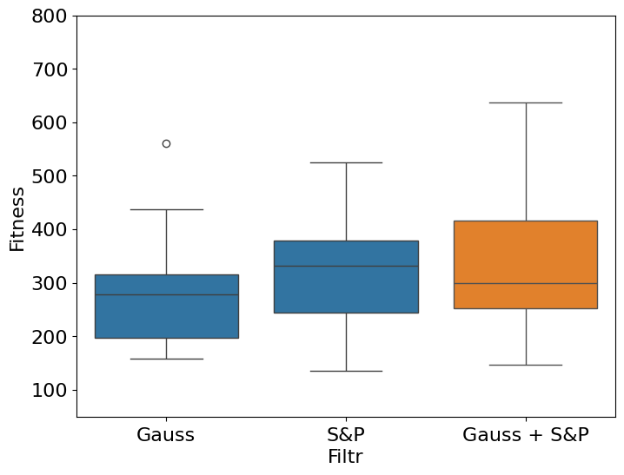

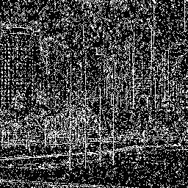

Univerzální filtr pro Gauss a S&P
Univerzální filtr:
S&P
Gauss
Dedikované filtry:
(Trénovací obrázek: lena)

Slide 12


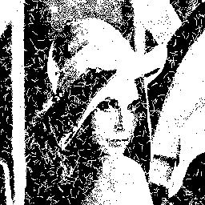
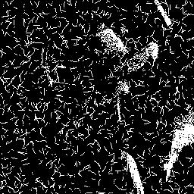



Děkuji za pozornost!

